Slide 1
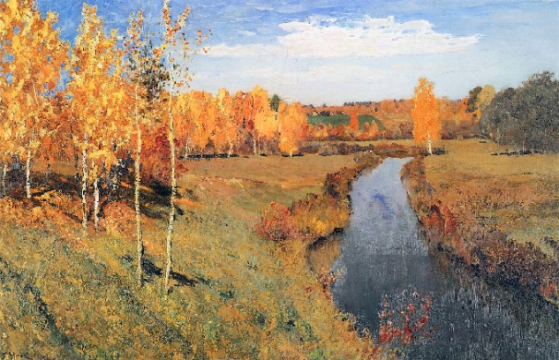
Русский язык 4 класс
Полякова Е.В. 22.09.2022
Тема 2 Урок№15
Развитие речи. Составление рассказа по репродукции картины И. И. Левитана «Золотая осень»
Цель: формирование умения составлять описательный рассказ по пейзажной картине.

Slide 2
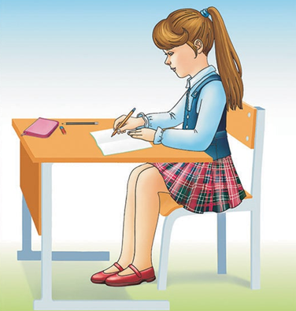
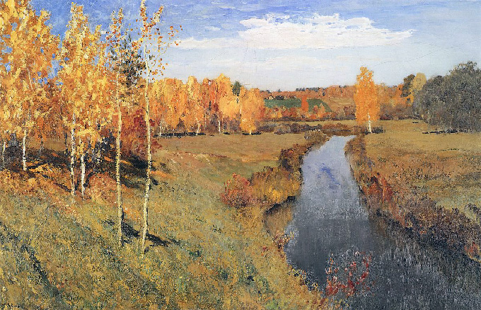
Двадцать второе сентября.
Рассказ по репродукции картины И. И. Левитана
«Золотая осень»
Сижу правильно, пишу красиво!

Slide 3
Картинная галерея учебника
И. И. Левитан «Золотая осень»

Slide 4
И. И. Левитан «Золотая осень»
Пейзаж русского художника И. И. Левитана, написанный в 1895 году. Принадлежит Государственной Третьяковской галерее.

Slide 5
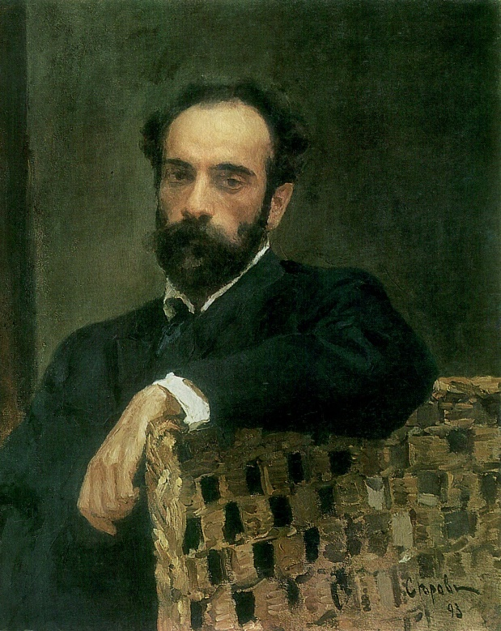
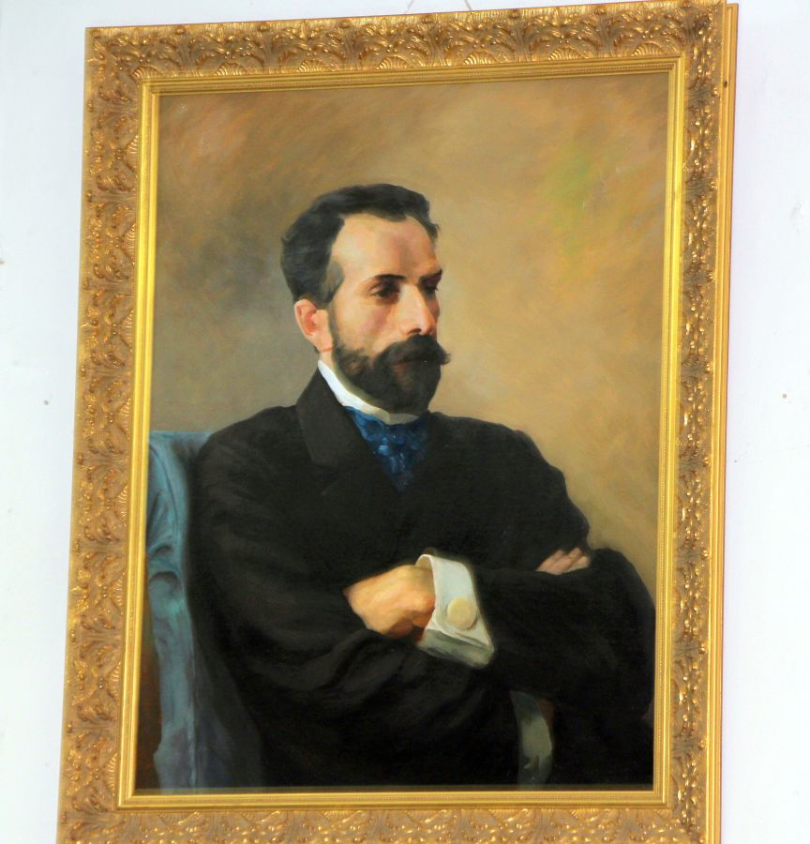
И. И. Левитан
(1860 – 1900)
Выдающийся русский художник - пейзажист. Левитан по праву считается создателем «пейзажа настроения»,
в котором образ природы наполнен человеческими чувствами и размышлениями.

Slide 6
И. И. Левитан «Золотая осень»
Почему автор назвал картину «Золотая осень»?
Какие краски выбрал художник, чтобы показать «золото» осени?

Slide 7
И. И. Левитан «Золотая осень»
Какими художник изобразил осенний день, небо, реку, деревья, полянки, пригорки, деревушку, дальние поля?

Slide 8
Что нам поможет составить рассказ по картине?
План
1. Художник И. И. Левитан и его картина.
2. Осенний день.
3. Деревья в золотом наряде.
4. Лесная речка.
5. Моё впечатление о картине.

Slide 9
Художник И. И. Левитан и его картина.
(1 – 2 предложения)
Передо мной картина … .
Я смотрю на картину … . Это пейзаж.

Slide 10
2. Осенний день. (2 предложения)
осенний солнечный день;
любуемся синим небом с белыми облаками

Slide 11
3. Деревья в золотом наряде. (2 предложения)
Берёзки уже успели нарядиться в золотой наряд. Две трепетные осинки, как подружки, притаились на краю рощи.

Slide 12
4. Лесная речка.
(2 – 3 предложения)
Через рощу бежит речка. Вода в ней тёмная, потому что холодная. Река течёт к деревеньке, которая видна на холме.

Slide 13
5. Моё впечатление о картине.
(1 - 2 предложения)
Художник помог мне восхищаться необыкновенными красками этого времени года.

Slide 14
Запишите составленный рассказ объёмом 10 -12 предложений.
Проверьте себя!
И. И. Левитан «Золотая осень»

Slide 15
Удачной работы!
И. И. Левитан написал замечательную картину о поре золотой осени. Он её так и назвал «Золотая осень».
Перед нами предстаёт осенний
солнечный день. Мы любуемся синим с белыми облаками небом.
Берёзки уже успели нарядиться в
золотой наряд. Две трепетные осинки, как подружки, притаились на краю рощи.
Лесная речка прозрачная и чистая. Её водная гладь холодна и неподвижна.
Художник помог мне восхищаться необыкновенными красками этого
времени года.

Slide 16
Интернет источники
http://linda6035.ucoz.ru/ (источник шаблона)
pshop.by
parusa-chg.nethouse.ru
https://volzsky-klass.ru/kanakina-4-klass-uchebnik-1-upr-48-s-34/

Slide 17
Использованная литература
Бубнова И.А., Роговцева Н.И. , Федотова Е. Ю. Русский язык: Поурочные разработки: Технологические карты уроков: 4 класс. – М., Просвещение, 2013
Канакина В.П. Русский язык. 4 класс. Учеб. для общеобразоват. организаций. Ч. 1– М.: Просвещение, 2018

